Slide 1
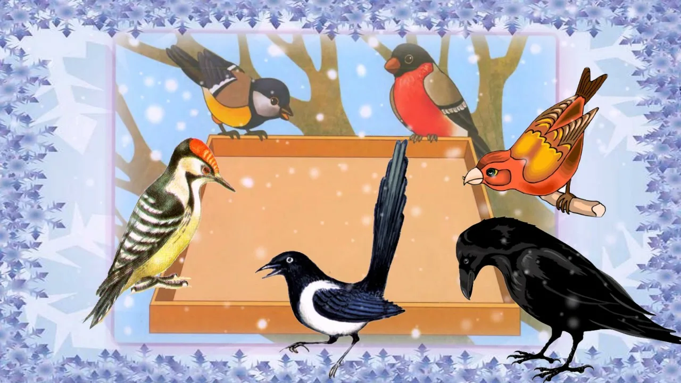
«Зимующие птицы»
Выполнила :Линник Олеся Анатольевна
Воспитатель МБДОУ №54 «Детский сад «Веснушки»
Notes:
Выполнила : Линник Олеся Анатольевна

Slide 2

Задачи
обучающие:
дать знания детей о зимующих птицах, учить их различать, группировать, описывать внешний облик птиц, их особенности, поведение;
продолжать учить составлять краткую описательную характеристику о птицах;
формировать желание отвечать на вопросы воспитателя;
развивать логическое мышление, отвечая на вопрос «потому что»;
активизировать употребление в речи прилагательных, глаголов.
развивающие:
развивать наблюдательность, зрительное восприятие, с помощью взрослого делать выводы.
воспитательные:
воспитывать у детей бережное отношение к птицам.

Slide 3
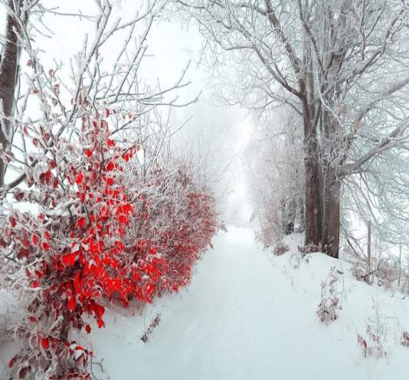
Почему люди помогают птицам?
Птицы приносят большую пользу природе – они уничтожают разных вредных жучков и гусениц. Но зима в России всегда очень снежная и морозная и эти вредители прячутся очень далеко и глубоко, и не все птицы могут их достать. Семена растений завалены толстым слоем снега, а красной рябины и боярышника на всех не хватает. Многие птицы даже замерзают в лютые холода от голода и холода.

Slide 4
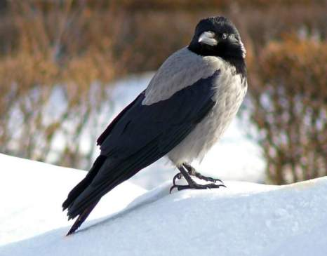
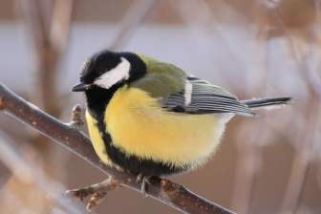
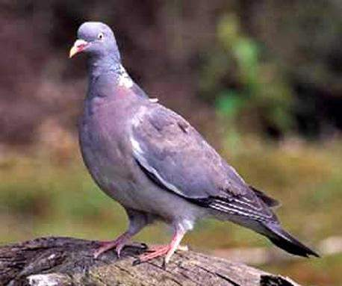
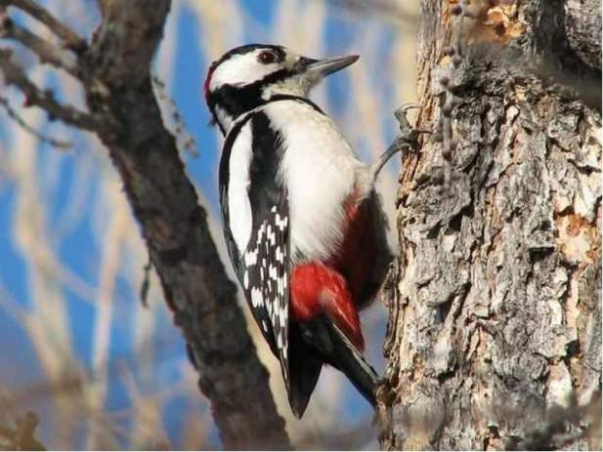
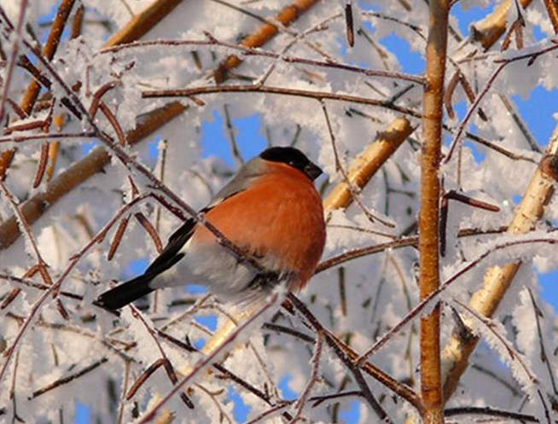
Дидактическая игра «Не сорока, не ворона и не чайка».
«Не сорока, не ворона и не чайка, а какая это птица – угадай-ка»

Slide 5
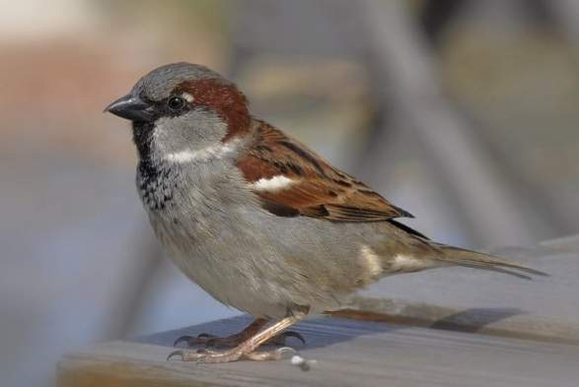
Воробьи
Воробьи – юркие, веселые, подвижные, часто ссорятся. Они задиры, любят выхватить из-под носа синички ее семечки, держатся стайкой.

Slide 6
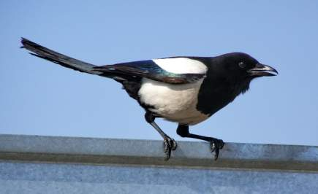
Ворона
Вороны умные, близко не подходят к человеку, осторожные, ходят вперевалочку. Сороки большие, серые, а голова и крылья черные. Бока у нее белые. Поэтому сорок называют «пестрыми». Сорока подпрыгивает. Она любит есть несоленое сало в кормушке.

Slide 7
Голубь
Голуби медлительные, спокойные, не такие пугливые, близко подходят к человеку.

Slide 8
Дятел
Дятла называют «лесной доктор». Он не только очень красивая птичка, но и очень полезная.
У дятла острый длинный клюв, он им долбит дупла и щели. А еще у дятла особенный язык. Он очень длинный (язык у него больше головы!!!), гибкий, тонкий, с острым кончиком и очень клейкий.
Языком он достает насекомых из-под коры деревьев и этим спасает деревья от гибели.

Slide 9
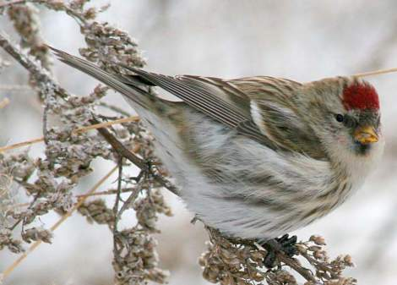
Чечетка
А есть птицы — гости, их еще называют «кочующими». Кочующие птицы прилетают к нам на зиму. Наши зимние гости – это чечетки, свиристели, клесты, снегири. В их родных краях зимой такой мороз и стужа, что им кажется, что у нас тепло! Да и корм у нас есть! Свиристели и снегири лакомятся рябинкой. Клесты – шишками, а чечетки – семенами.

Slide 10
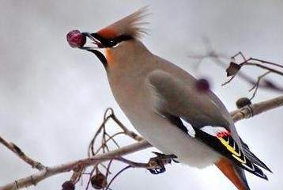
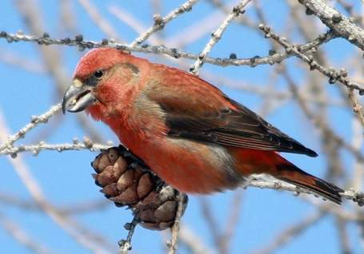
Свиристель, клёст
Свиристель К нам с ветрами прилетели Стаи ярких свиристелей. Прилетели свиристели, Песню севера запели.
Птичку трудно, я скажу вам, Не узнать с подобным клювом. Приглядитесь, клюв не прост, Им владеет только клёст.

Slide 11

Синица
Синички имеют желтую грудку и черную шапочку на голове, белые щечки. Они любят клевать сало, раскачиваясь на веревке, за которую сало прикреплено к кормушке.

Slide 12
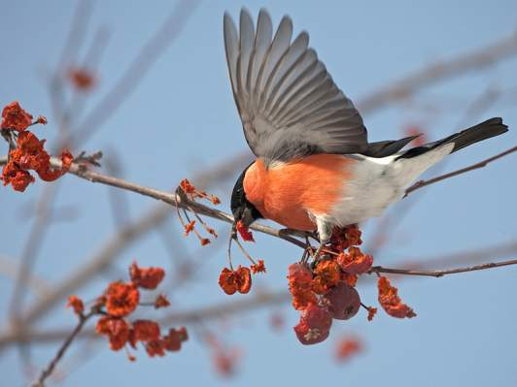
Снегирь
Снегири – спокойные, степенные птицы. И звук голоса у них особый – они тихо посвистывают (звенят, как бубенцы). Если им надо куда-то перелететь, то они оживляются, перекликаются и всей стайкой улетают. Снегири очень любят есть ягоды, зерно, семена ясеня и клена. Они прилетают к нам с севера – они тоже наши гости.

Slide 13
Игра «Какой птички не стало?»

Slide 14
Игра «Какой птички не стало?»

Slide 15
Игра «Какой птички не стало?»

Slide 16
Игра «Какой птички не стало?»

Slide 17
Игра «Какой птички не стало?»

Slide 18
Упражнение «Загадка»
Эта птица всем знакома -
Важно ходит возле дома
Кар-Кар-Кар вдруг закричит,
И спокойно улетит.
Очень хитрая персона,
А зовут её (Ворона).
Чернокрылый,
Красногрудый,
И зимой найдет приют:
Не боится он простуды
- С первым снегом
Тут как тут! (Снегирь).
Все деревья с интересом
Изучает доктор леса.
Если дерево ест жук,
Доктор сразу: ТУК ТУК ТУК! (Дятел).

Slide 19

Упражнение «Загадка»
Символ мира – это он,
И отличный почтальон.
А ещё и в дождь и в холод
Путь домой отыщет (голубь).
Эта маленькая пташка
Носит серую рубашку,
Подбирает быстро крошки
И спасается от кошки. (Воробей)
Хоть поменьше воробья,
Не боюсь зимы и я,
Всем известная вам птичка.
А зовут меня (Синичка).

Slide 20
Как живут птицы зимой?
Птицы к зиме меняют оперение на более теплое и густое и более длинное зимнее оперение. Между перышками у птиц – воздух. Он не подпускает холод и задерживает тепло. Вот и не мерзнут они!

Slide 21
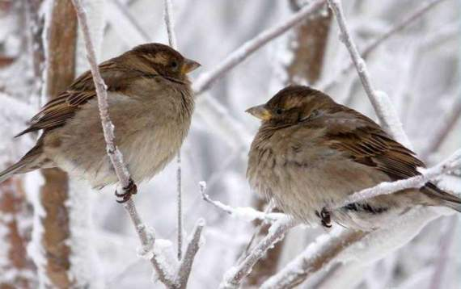
Как живут птицы зимой?
В мороз птицы не летают, а сидят нахохлившись. Они распушатся, приумолкнут. Оказывается, птицы не летают в мороз, потому что в полете птица мерзнет намного быстрее. Когда птички нахохлились, они становятся похожими на пушистые шарики. В эту пору им очень нужно помогать – подкармливать. Иначе птички могут погибнуть.

Slide 22
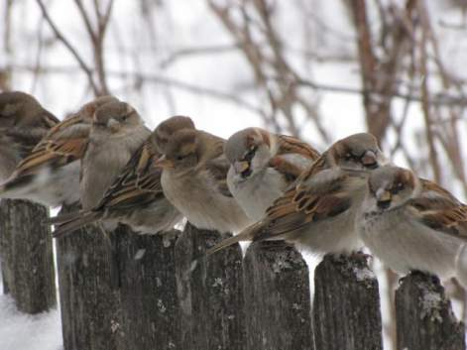
Как живут птицы зимой?
А еще в зимние морозы можно увидеть, как птичка стоит то на одной, то на другой ноге. Зачем же птичке это нужно? Это она обогревает свои ножки в перышках, поднимая их с холодной земли. Так птичка греется.
Зимующие птицы никогда не живут в пустых скворечниках – холодно им там! Они прячутся с дупле, в густых елках, тесно прижимаются друг к другу и прячут клювик под крылышки для тепла.

Slide 23
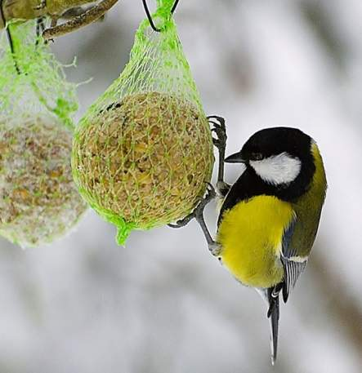
Сделай кормушку и помоги птицам выжить!
Зима – очень тяжелое время года для птиц. Холодно и голодно им. Из-за холода птицы теряют много тепла. Как же им согреться? Для того чтобы согреться птицам необходимо много есть, и еды им нужно зимой намного больше чем летом.

Slide 24
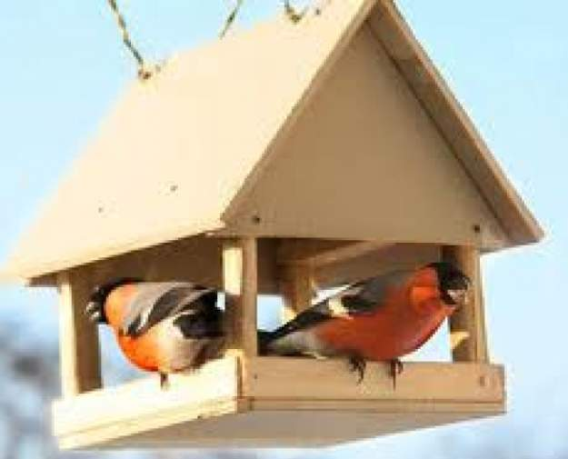
Сделай кормушку и помоги птицам выжить!
Сделайте и развесьте кормушки. Не забывайте подсыпать корм. Нерегулярное наполнение кормушки может вызвать гибель привыкших к подкормке пернатых. Птицы – наши друзья! Весной они нас отблагодарят.

Slide 25
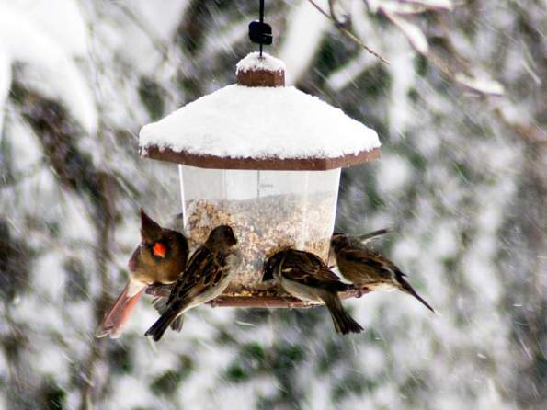
Составление предложений по картине
Как называется домик с кормом для птиц?
- Как вы думаете, кто смастерил и повесил кормушку?
- Какие птицы прилетели к кормушке?
- Сколько птиц прилетело?
- Что едят синички?
- Какие птицы остаются зимовать и прилетают на зимовку?
- Почему нужно помогать птицам зимой?

Slide 26
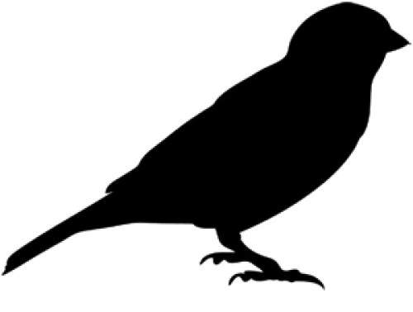

Slide 27
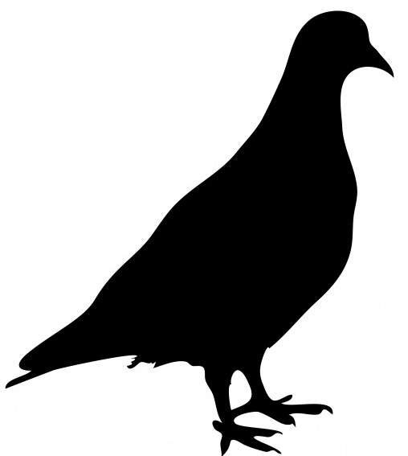

Slide 28


Slide 29


Slide 30
Спасибо за внимание!

